Slide 1
Situation financière des entreprises
Mercredi de l’éco
Banque de France
Jérémi montornes

Slide 2
Ce que nous allons voir
La situation financière constitue un déterminant important de la performance des entreprises, affectant leurs décisions d’investissement et d’emploi
Malgré les chocs récents, plusieurs faits stylisés suggèrent une amélioration en moyenne de la situation financière des entreprises :
hausse des marges et de la trésorerie
baisse de l’endettement
mais accroissement de l’hétérogénéité entre entreprises
En comparaison de ses voisins européens, les entreprises françaises se caractérisent par des marges structurellement plus faibles et un endettement plus élevé

Slide 3
sommaire
Hausse des marges des entreprises
Trésorerie des entreprises, supérieure à la tendance pré-crise
Baisse des ratios d’endettement des entreprises
Sortie de crise : remboursement des PGE et hausse des défaillances

Slide 4
Comment mesurer la situation financière des entreprises ?
Ratios
Taux de marge = excédent brut d’exploitation / valeur ajoutée
Trésorerie = dépôts bancaires + OPC monétaires
Dette brute = crédits + titres (émis par les entreprises)
Dette nette = crédits + titres - trésorerie
Données
Comptabilité nationale : SNF (hors entreprises individuelles), des comparaisons internationales qui restent délicates car le champ SNF diffère selon les pays
FIBEN : Liasse fiscale des entreprises, hétérogénéité par taille ou secteur

Slide 5
Une hausse des marges DES ENTREPRISES
1

Slide 6
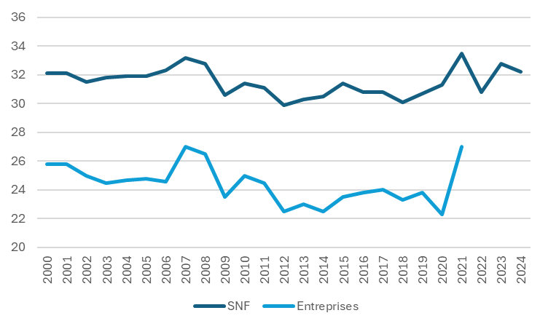
taux de marge : Évolution EN France
Quel partage de la valeur ajoutée des SNF ? (salaires, profits, impôts sur la production)
La part des salaires est stable depuis 30 ans
La hausse récente du taux de marge liée à la baisse des impôts de production + effets sectoriels : énergie et services de transport
Les marges sont restées durablement dégradées après la crise de 2008 (malgré le CICE)
Taux de marge (en % de valeur ajoutée)
Trésor-Éco n° 363 (Mai 2025), " Le partage de la richesse produite en France entre le travail et le capital "
Source : Insee-CN, Banque de France-Fiben

Slide 7
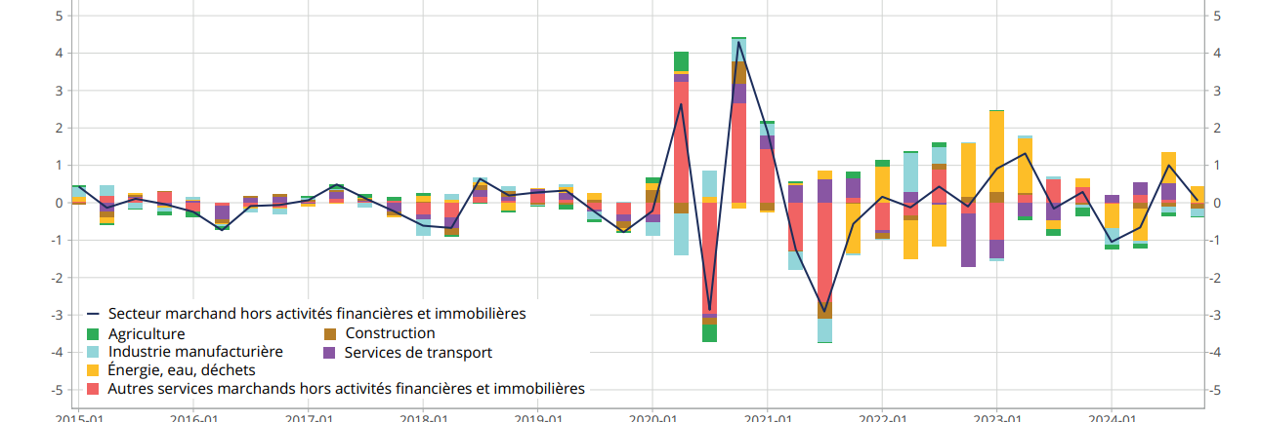
taux de marge : contributions sectorielles
Dans l’énergie et les services de transports, les variations des prix de marché (électricité, fret) se transmettent rapidement : aux prix à l’exportation, puis aux prix de la valeur ajoutée
Flambée des prix de l’énergie à partir de 2022 (tensions géopolitiques)
Envolée du fret maritime liée aux goulots d’étranglement post-Covid
Contributions à l’évolution du taux de marge des branches marchandes (en points de valeur ajoutée)
Source : Insee
Éclairage – Depuis la crise sanitaire, les fluctuations du taux de marge des entreprises proviennent principalement des branches de l’énergie et des services de transport −

Slide 8
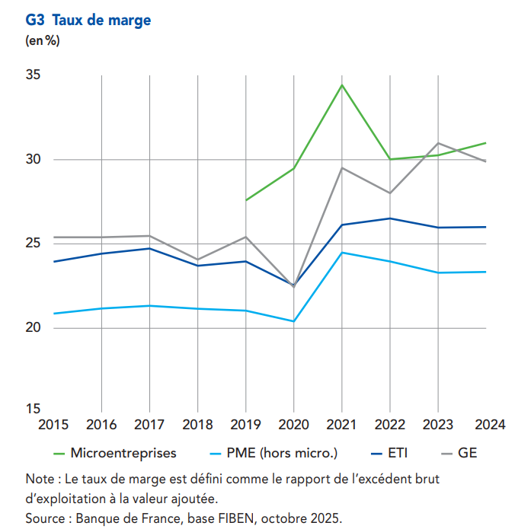
Taux de marge : une progression portée par les grandes entreprises
Des taux de marge en progression plus forte dans les grandes entreprises (dans un contexte inflationniste)
Les grandes entreprises disposent d’un pouvoir de fixation des prix facilitant la répercussion des hausses de coûts sur les clients
Le taux de marge des PME résiste malgré le ralentissement de l’activité
Impact de la hausse des prix de l’énergie en 2022 sur l’activité des entreprises et leur consommation d’énergie − Les entreprises en France | Insee
PME : petites et moyennes entreprises ; ETI : entreprises de taille intermédiaire ; GE : grandes entreprises

Slide 9
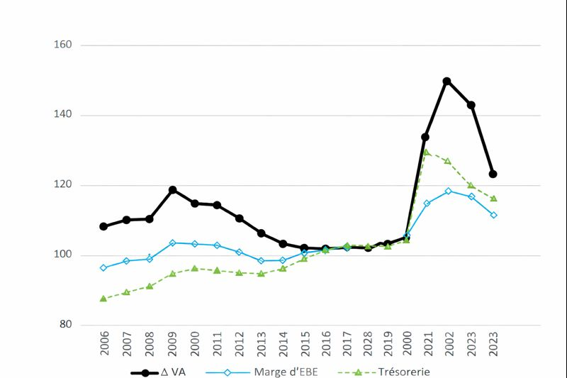
Hétérogénéité de la situation financière entre entreprises
Évolution de l’écart entre le 3ème et 1 er quartile de différents indicateurs financiers (base 100 en 2018)
Une forte hétérogénéité de la valeur ajoutée et des marges entre entreprises au sein même d’un secteur ou d’une catégorie de taille :
La baisse du nombre de défaillances pendant la crise Covid a joué un rôle dans la hausse de la dispersion
La hausse des prix de l’énergie de 2021-2022 a aussi affecté les entreprises de manière différenciée
Hétérogénéité des situations financières des entreprises : la « bosse » Covid | Banque de France
Source : Banque de France

Slide 10
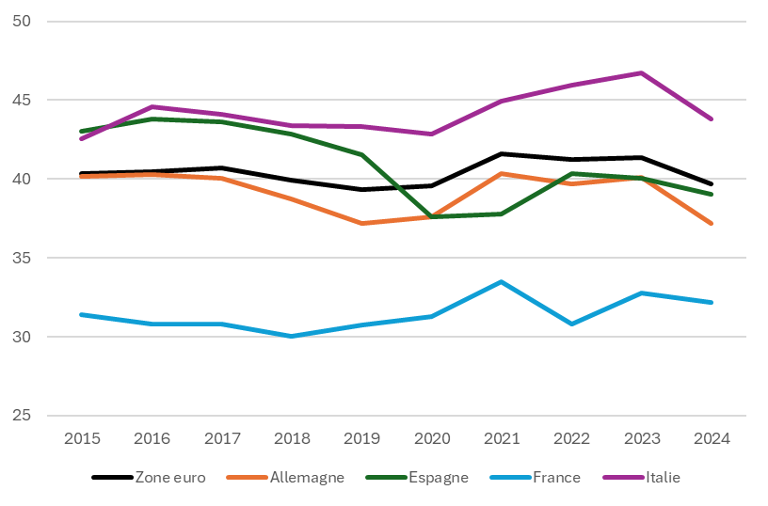
Taux de marge : un niveau inférieur à la moyenne de la zone euro
La France se caractérise par un taux de marge inférieur à celui de la zone euro
Ces différences de niveau s’expliquent en partie par des écarts de coût du travail et de productivité
Des facteurs statistiques liés au périmètre des SNF contribuent à surestimer le niveau des marges en Allemagne
Taux de marge de l’économie totale dans les principaux pays de la zone euro (en % de la valeur ajoutée)
Éclairage - Évolution comparée du taux de marge dans les principaux pays de la zone euro − L’inflation reflue, la croissance hésite | Insee
Source : Eurostat

Slide 11
TRÉSORERIE DES ENTREPRISES, supérieure à la tendance pré-Crise
2

Slide 12
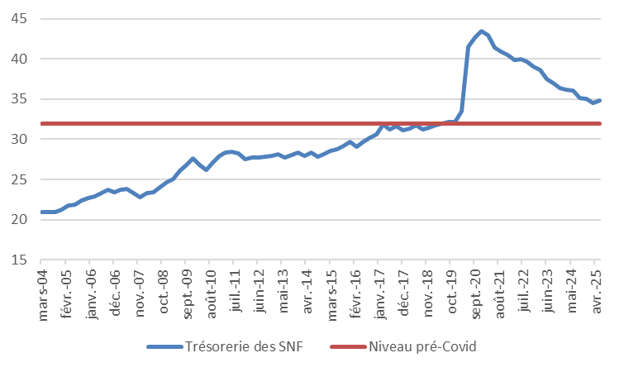
Trésorerie des SNF : un niveau encore supérieur à la période pré-Covid
Les SNF ont puisé dans leurs réserves mais leur trésorerie demeure supérieure à son niveau pré-Covid
La trésorerie des SNF avait déjà fortement augmenté depuis les années 2000
La baisse du coût de détention des liquidités liée aux taux bas a expliqué une part significative de cette accumulation
D’autres explications de cette hausse tiennent à la nature des investissements à financer (corporel vs incorporel) ou l’incertitude accrue
Encours de trésorerie agrégé des sociétés non financières (en % de PIB)
L’accumulation de liquidités par les sociétés non financières en France : l’effet des besoins de couverture et de la baisse des coûts de financement
Source : Banque de France

Slide 13
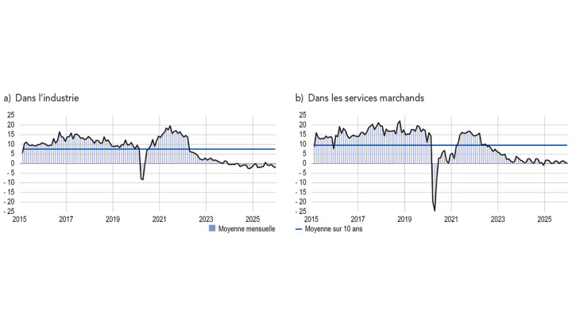
Trésorerie des entreprises : niveau élevé et perception dégradée
Paradoxe : les chefs d’entreprises indiquent une situation dégradée de leur trésorerie dans les enquêtes de conjoncture depuis 2022
Les entreprises ont relevé le niveau de trésorerie jugé adéquat, traduisant un changement durable de comportement en réponse aux chocs récents
La détention de liquidités correspond davantage à un motif de précaution
Situation de trésorerie (solde d’opinion CVS‑CJO)
Trésorerie des entreprises : comprendre l'écart entre données agrégées et perceptions | Banque de France
Source : Banque de France

Slide 14
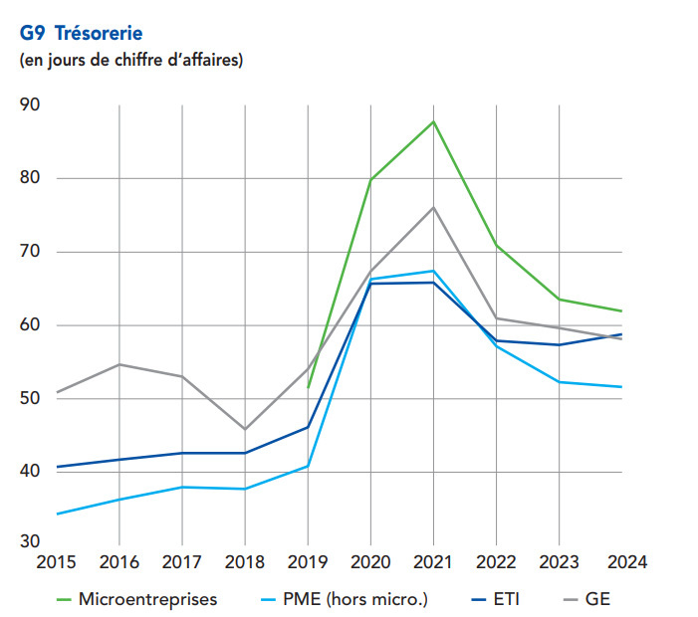
Trésorerie par taille d’entreprise : le rôle des aides publiques
Trésorerie par catégorie d’entreprise
La trésorerie des micro-entreprises est plus forte (auto-financement) que celle des autres entreprises (gestion active)
Effet des aides publiques durant la crise sanitaire qui ont bénéficié à l’ensemble des catégories d’entreprises
Les niveaux de trésorerie des entreprises diminuent avec le remboursement progressif des prêts garantis par l’État et sous l’effet des chocs récents (guerre en Ukraine, inflation…)
Source : Banque de France

Slide 15
Baisse des ratios d’endettement DES ENTREPRISES
3

Slide 16
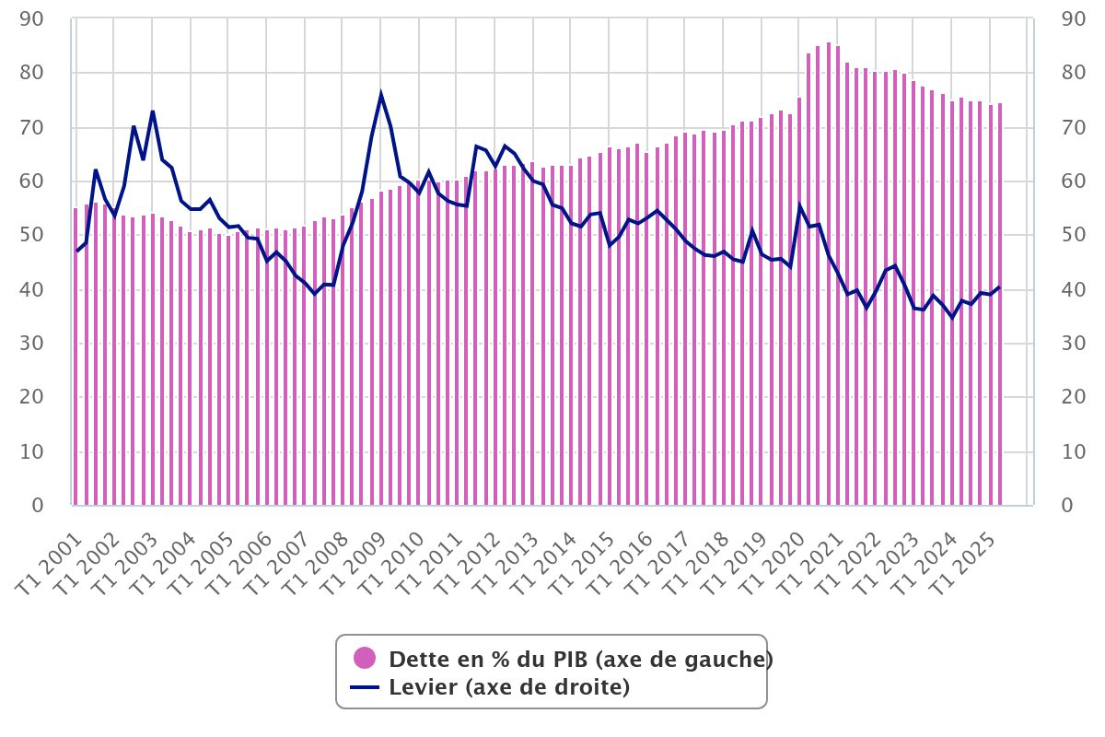
Endettement des SNF : normalisation dans un contexte de taux plus élevés
La dette des SNF recule récemment en raison du remboursement des PGE et de la hausse des taux
Un problème de diagnostic :
Entre 2010 et 2020, forte hausse de la dette (en % de PIB) dans un contexte de taux d’intérêt durablement bas
En revanche, le levier financier (en % de fonds propres), est soutenable et en amélioration à long terme. Effet de la hausse des prix des actifs (immobilier, actions, actifs incorporels)
Ratio de dette brute (en % du PIB) et de levier (en % des fonds propres)
Situation financière des sociétés non financières 3ème trimestre 2025 | Banque de France
Source : Banque de France

Slide 17
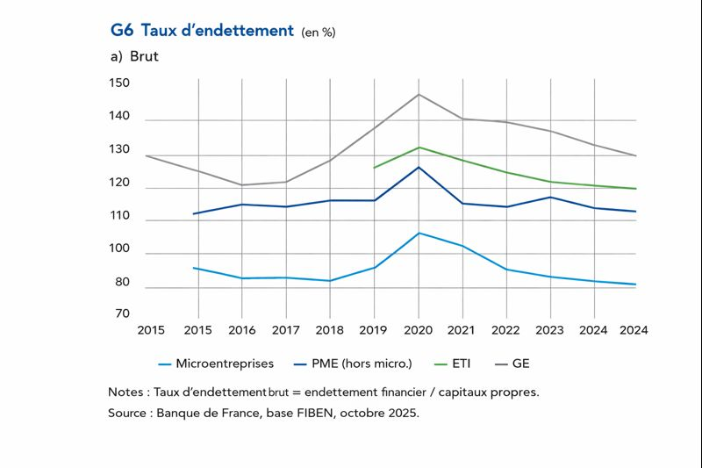
Endettement par taille d’entreprise : une hétérogénéité marquée
Le niveau d’endettement (levier) est hétérogène selon la taille en lien avec l’accès aux marchés de capitaux
L’endettement des grandes entreprises / ETI supérieur à 120 % des capitaux propres peut être soutenable avec des taux de marge plus élevés et une structure de financement diversifié
La faiblesse des fonds propres des microentreprises peut conduire à des défaillances

Slide 18
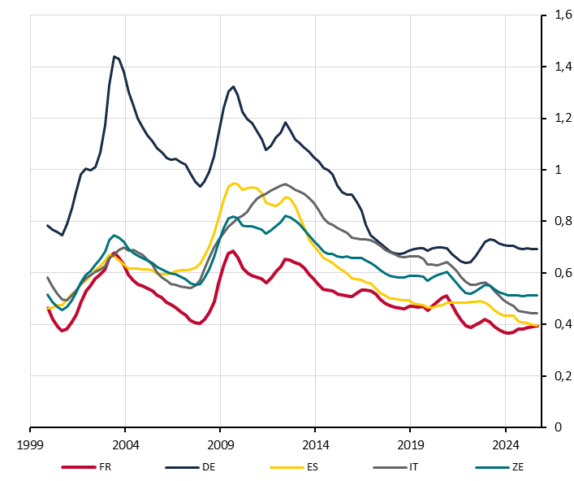
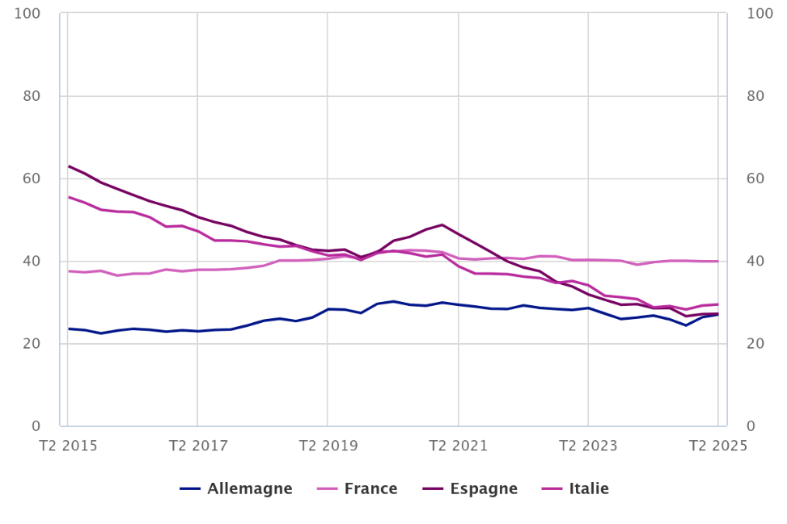
DETTE des SNF
Levier dépend de la structure du bilan des entreprises
Dette/PIB dépend du cycle macroéconomique
Levier des SNF (en % des fonds propres)
Ratio de dette nette (de la trésorerie) des SNF (en % du PIB)
Sources : BCE, Banque de France

Slide 19
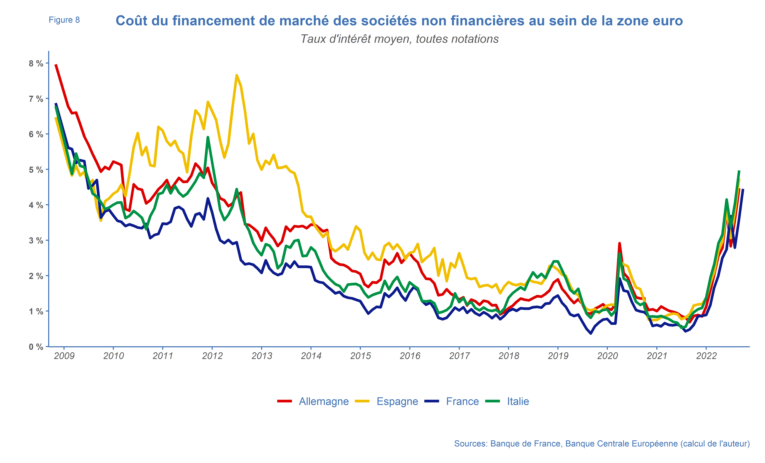
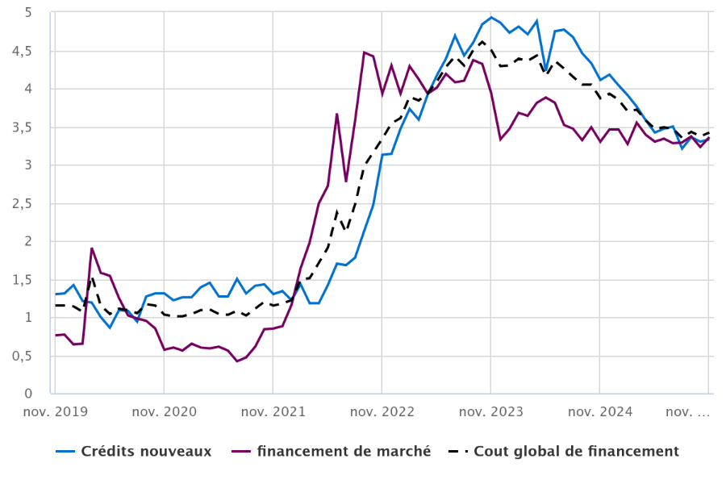
Les SNF en France bénéficient de conditions de financement proches de ses voisins
Coût (toutes maturités confondues) par source de financements (en%) France
Sources : BCE, Banque de France

Slide 20
sortie de crise : remboursement des PGE et hausse des défaillances des entreprises
4

Slide 21
Qu’est-ce qu’un Prêt garanti par l’État (PGE) ?
Un dispositif de soutien aux entreprises mis en place en mars 2020 pour faire face à la crise du COVID-19
Arrêté du 23 mars 2020 accordant la garantie de l’État aux établissements de crédit
C’est une garantie accordée par l’État aux banques :
Le but : encourager les banques à fournir du crédit aux entreprises pour les aider à faire face aux restrictions sanitaires
En cas d’impayés, l’État couvre 70%-90% des pertes
Conditions d’octroi :
Quasiment toutes les entreprises sont éligibles, la banque décide de l’octroi
Taux très faibles
Montant emprunté plafonné par le chiffre d’affaires de l’entreprise
Remboursement sur 6 ans max

Slide 22
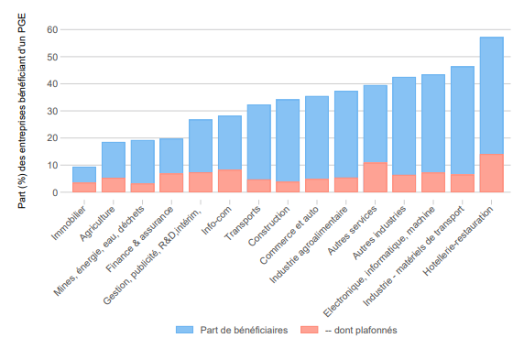
Un recours massif : 40% des entreprises ont souscrit un PGE
Part de bénéficiaires par secteur
En volume, les PME sont les principales bénéficiaires
Les secteurs les plus impactés par les restrictions sont ceux ayant le plus eu recours aux PGE
Les entreprises financièrement solides, peu affectées par la crise ou sans besoins d’investissement ont moins recouru au PGE
Source: IPP, 2021

Slide 23
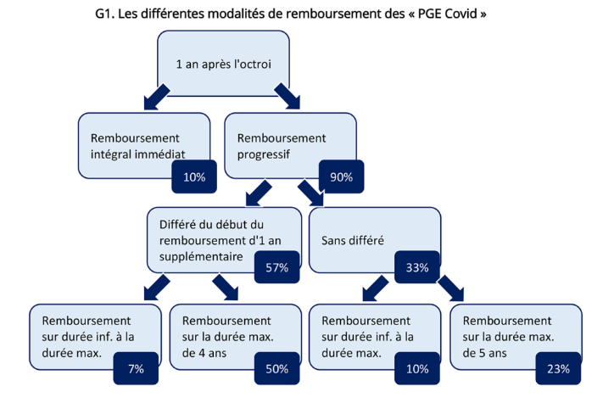
Un prêt à rembourser sur 6 ans maximum
Comment les entreprises remboursent-elles ?
Plus l’entreprise est petite, plus elle étale son remboursement dans le temps
Les entreprises en bonne santé ont remboursé leur prêt plus rapidement
À fin juin 2024, 62% des PGE sont remboursés, fin du dispositif en 2026
Le remboursement des PGE restant ne soulève pas d’inquiétudes particulières
Source: Banque de France, 2024
Prêts Garantis par l’État : quels choix de remboursement ? | Banque de France

Slide 24
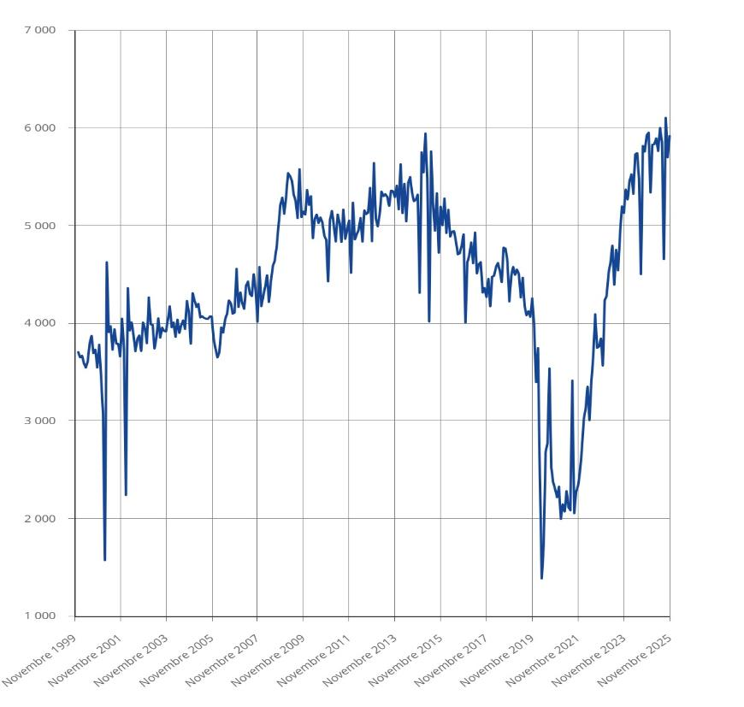
LE PGE, un succès ?
Défaillances en nombre d’unité légale
CVS-CJO
2020–2021 : chute des défaillances, La baisse marquée pendant le Covid s’explique par les aides massives de l’État, la reforme des tribunaux de commerce de 2019
Le PGE visait à éviter la défaillance d’entreprises viables mais temporairement fragilisées. Cette période correspond toutefois au maintien en activité d’entreprises peu productives
Depuis 2022 : phase de rattrapage et nouveaux chocs
La forte hausse des défaillances depuis 2022 peut refléter un rattrapage des faillites évitées
Elle peut également traduire l’impact de chocs récents (inflation/hausse des taux, tensions commerciales)
L’évaluation du rôle exact du PGE reste à faire
Défaillances et productivité des entreprises post-crise sanitaire | Banque de France
Source : Banque de France
Notes:
Conclusion :
Combien aurait coûté une absence d’intervention de l’État?

Slide 25
Quelles implications en termes de politique économique ?
Politique de crise
Politiques économiques « non conventionnelles » comme le PGE sont possibles lorsqu'elles sont finement calibrées ex ante et évaluées (Comité Coeuré) au prix toutefois d’une hausse de l’endettement public
Supervision
Limiter l’endettement excessif des SNF et la concentration des échéances
Promouvoir la diversité des canaux de financement des entreprises
Favoriser le recours aux fonds propres pour les entreprises les plus innovantes et risquées + financement transfrontière : Union de l’épargne et de l’investissement (Rapport Draghi)

Slide 26
conclusion
Depuis 2020, la situation financière des entreprises françaises s’est globalement normalisée, mais demeure hétérogène avec un risque de défaillance élevé
La fin progressive du remboursement des PGE font de 2026 une année décisive pour les entreprises les plus fragiles
Les niveaux de trésorerie refluent mais offrent encore un coussin de liquidité face aux incertitudes
La rentabilité apparaît globalement préservée malgré les chocs récents (guerre en Ukraine et commerciale)
Les ratios de dette baissent sous l’effet combiné du désendettement progressif et du renforcement des fonds propres

Slide 27
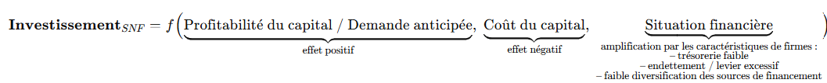
situation financière et décisions d’investissement
↑ profitabilité d’ 1 point → ↑ taux d’investissement de +0,05 point de pourcentage
↑ coût du capital ( +1 écart-type ≈ +2 points de pourcentage ) → ↓ taux d’investissement d’environ 0,7 pp
Investissement des entreprises et coût du capital : une étude microéconomique sur données françaises | Banque de France

Slide 28
tailles d’entreprises au sens de la Loi de modernisation de l’économiE
PME :
d’une part, effectif < 250 personnes
d’autre part, CA < 50 M€ ou total de bilan < 43 M€
ETI n’est pas une PME et :
d’une part, effectif < 5 000 personnes
d’autre part, CA < 1,5 Md€ ou total de bilan < 2 Md€
Grandes entreprises (GE): les autres.
Une « entreprise » peut être composée d’1 ou plusieurs unités légales organisées en groupe.

Slide 30
Situation financière des entreprises : quelques éléments à partir de l’EMC et de l’EAC

Slide 31
La situation de trésorerie dans l’EMC à fin août 2025
Situation globalement stable ces derniers mois
Situation des PME des services marchands à surveiller
Dégradation plus marquée dans certains secteurs : textile, habillement, agroalimentaire, bois-papier-imprimerie, automobile et produits en caoutchouc ou plastique
Les soldes d’opinion se maintiennent bien en dessous des niveaux historiques
Moyenne du solde d’opinion par sous-période
 | 2003-09 | 2010-19 | 2020-22 | 2022-25
Industrie | 9.9 | 10.4 | 11.6 | 0.8
Services marchands | 12.9 | 12.7 | 7.5 | 3.2

Slide 32
Coûts du financement déclaré : une baisse marquée des coûts de financement déclarés depuis mi-2023 (mais une légère inflexion depuis 2025)

Slide 33
Demande de nouveaux crédits déclarée : des niveaux qui demeurent légèrement en deçà des niveaux pré-Covid

Slide 34
Motifs de non-demande de crédit déclarés : la volonté de ne pas s’endetter et la situation de l’entreprise non propice en hausse depuis 2022

Slide 35
Annexes

Slide 36
La situation de trésorerie dans l’EMC sur longue période

Slide 37
Coût estimé des fonds propres des entreprises du CAC-40

